Slide 1

探索性测试(Exploratory Testing) – 基础篇
深圳市国泰安教育技术股份有限公司

Slide 2









提 纲

Slide 3
一个小游戏
  目的： 找出测试管理中心探索性测试的高手
  规则： 1、你提问； 2、 我回答 ‘Yes’ or ‘No’

Slide 4
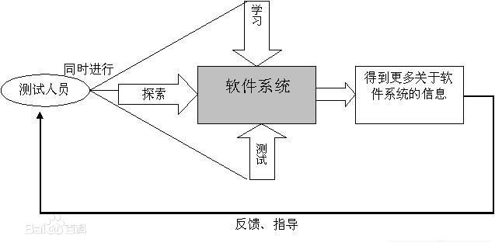
定义
  直白：同时设计测试和执行测试
  探索性测试强调测试设计和测试执行的同时性，这是相对于传统软件测试过程中严格的“先设计，后执行”来说的。测试人员通过测试来不断学习被测系统，同时把学习到的关于软件系统的更多信息通过综合的整理和分析，创造出更多的关于测试的主意。

Slide 5
Scripted based testing (ST) & ET
ST:
测试文档（计划和设计及测试用例）必须非常详细和明确
测试设计和测试用例对于开发的文档的依赖非常大
测试执行的时候对于测试用例的依赖非常大
测试执行的时候对于需求变更的应对力较差
类目 | ST | ET
测试与测试用例的关系 | 测试用例在之前就设计和记录好，过后再测试执行或被其他测试人员执行 | 测试设计和执行是在同一时间完成，而且他们不是必须记录下来的
与测试执行的关系 | 可以控制测试执行 | 可以加快测试设计和执行时间的变化
过程的交互性 | 就像做个已准备好的演讲，由之前想好的想法引导着 | 就像一个对话，是自动向导的

Slide 6
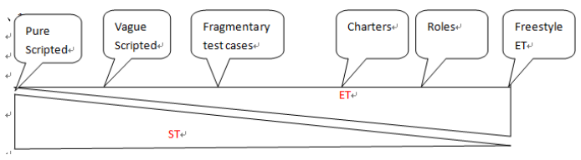
ST 和 ET 结合
在这里，我们可以看到一点就是ET似乎就是弥补ST的一些缺点的，理智的人就会想到能不能ST和ET结合起来？

Slide 7
Session & Charter
Charter的定义：ET过程中使用到的一个非常清晰地任务列表，指出了要测试什么，怎么测试(强调策略，不是详细测试步骤)，要寻找什么样的bug，有哪些风险，要去检查什么文档等。
基于session的探索性测试在2000年由James Bach和Jonathan Bach兄弟俩创建。这里的Session其实就是一段指定的时间，比如从8：30到10：00的一个半小时。
Notes:
1、因为session，更专注
因为每个session都有确定的开始和结束时间，一般长度为一小时、一个半小时或者两小时，所以在这有限的且不算太长的时间里，测试人员会更专注，从而效率更高。
我清楚地记得，有一天下午我们小组（4个测试人员）计划了两个各一个半小时的session。第一个session结束，当我们做debrief（下面会介绍debrief）的时候，有两个人明确提出下面即将开始的新的session能否改成一个小时，因为过去的一个半小时太累了，“大脑都要缺氧了！”当然，刚收获了近40个缺陷和近30个疑问的这个session，无疑大家都是很辛苦的。但是，从另一个方面，我们也看到，平时如果没有session，大家的专注程度是否还可以提高一点呢？对我而言，虽然感到这次和我平时个人做探索性测试的专注程度类似，但在一个集体做探索性测试的氛围下，似乎也更有时间的紧迫感了。我想这就象自己在家做模拟卷和在学校里和同学一起模拟考一样，总有那么点不同的压力。
2、因为charter，强迫思考
在一个既定的方向或者说章程（Charter）上一定要发现缺陷，这其实是强迫你思考和挑战自己的思维局限。
我喜欢看钓鱼比赛的节目，也感到它和测试的相通之处很有意思。例如，钓鱼的挑战在于：如何在你已经非常熟悉、觉得无鱼可钓的水域找到鱼；如何在一个你不熟悉的水域，快速钓到大鱼；如果你可以自由选择，你将换到哪个水域（因为根据经验你猜想那里可能有大家伙）？精明的垂钓者不单有专业的钓竿（测试辅助工具），对天气、水域（软件工作环境）和鱼生活习性（被测系统的功能）的了解，还要有一些很重要的临场判断（根据前面几条鱼的大小和难易程度判断今天在这个地方钓上大家伙的概率，以决定下一步是继续在这里守株待兔还是马上转移）和一点点的运气。关于运气，我觉得测试中也一定是有的，但是我更相信机遇或者运气是比较垂青有准备的头脑的。所以，我总是愿意花时间去多测测，花心思去少测测。
想想测试中，我们是否也面临和钓鱼类似的挑战？如何在你已经测试了一段时间，觉得比较稳定的功能上找到新的缺陷？如何在你不熟悉的模块，快速找到缺陷？如果一种方法找不到缺陷，接下来该换种什么样的思路？
突破自己思维的局限，我们团队中每个人都在实践多种不同的方法。比如，探索性测试一书中的各种方法（遍历法、强迫症法、取消法、超模法。。。），自创或者借鉴的各种测试的常用方法（web测试要点、安全测试常用方法。。。）以及Test Explorer工具的小提示等等。
当我们设定所有测试人员都采用同一种方法来测试的时候，报出的不同的缺陷往往非常令人印象深刻。我们也在一起分享、总结、积极寻找测试某个软件的最管用的探索性测试方法是哪一两个。强迫自我突破，学习他人突破，三个臭皮匠顶个诸葛亮！
3、因为汇报（debrief），团队力量胜于个人
我个人觉得，个人的探索性测试和团队的探索性测试在流程上最大的差别就是汇报（debrief）。这是一个session结束后的短暂讨论环节。我们采用的是Jon Bach提出的PROOF模式。PROOF即Past， Results， Obstacles， Outlook， Feelings的首字母缩写。按照这个形式，我们会逐个分享过去这个session自己完成的工作、得到的结果、碰到的困难、接下来需要进行的工作（可以作为下一个session的目标）、自己的感觉。在这个环节里，我们会对一些公共的问题或者大的障碍进行一些沟通，但不会太长时间讨论，而主要是让团队成员知晓一些我们认为重要的信息。这里，我们经常能够发现共鸣或者别人轻易就解释了我们的疑惑。如果我们做的charter是同一性质的，如易用性，那么我们会在每个人都以PROOF模式做简要汇报后，按照session报告中缺陷和问题的记录，快速过一遍每个缺陷和问题。这对于我们能够及时学习和借鉴别人的测试思路，马上运用到自己接下来的测试过程有一定的帮助。我感到：通过debrief环节的及时沟通和互相学习，我们将探索测试的精髓也扩展到了我们的团队学习和实践中，即在一个很短的周期内，学习和执行是融为一体的，而不是顺序的、隔离的。
在测试执行之前，ET lead和Senior ET tester参与制定所有的charters，并根据实际情况从charters中分离出所有需要测试的sessions(一个基本的测试工作单元，一般对应1-2个UC)。这里我们可以看到ET tester所有进行的ET是基于session的，那么我们使用的管理方法就叫Session-Based Test Management(Jon Bach的首创)。
这里需要说下制定这些session的一些基本的原则：
(1) 这些Session必须是chartered(与测试任务绑定的)
(2) 这些Session必须是uninterrupted(独立的功能，且执行时不受外界的干扰)
(3) 这些Session必须是reviewable(其Session sheet可以被第三方review)
(4) 每个Session一般不超过90 min, 其大致范围从45 min(short session)到120 min(Long session)

Slide 8
实施步骤 – SMART原则
探索式测试是一种测试风格，它鼓励测试人员依据当前语境选择合适的测试实施方法。我个人认为SMART原则为探索式测试提供了一些很好的建议。
Specific（具体的）：测试需要一个具体的目标。
Measurable（可度量的）：有明确的度量可以评估目标是否达成。
Achievable（可实现的）：当前的目标应该是可实现的。这潜在地要求将一个大的目标分解为多个小目标，每个小目标也是具体的、可度量的。此外，跟踪小目标的完成情况也提供了整体进度的可度量性。
Relevant（相关的）：目标要切合当前语境，符合团队利益，且不忘企业愿景（vision）。
Time-boxed（有时间限制的）：为每个目标设定一个合理的最后期限。这是帮助测试人员在固定的时间窗口（time window）中排除不相关干扰、专注工作。

Slide 9
实施步骤 – 七步走
大概花1-2个小时时间看PRD和原型（了解目的和产品背景）；
大概花1-2个小时时间确定下有哪些主要的功能模块和贡献型的功能模块；（主次分明）
与项目组测试人员沟通哪个功能模块发现bug最多，哪个功能模块发现bug最少，哪个模块存在风险比较大；
根据前面几步的情况和参加ET的时间段来确定有多少个session， 并指出每个session大概花多少时间。一般是1.5 – 2 个小时；
制定ET测试计划，包含所有session的名称和测试时间以及缓冲情况；
根据ET测试计划，边学习产品需求，边测试。发现问题立马记录问题描述。最后发送ET测试报告
与项目组测试人员沟通ET的效果以及该产品存在的风险，从用户易用性角度给该产品总体评价，同时跟踪确认bug的fix情况

Slide 10
实施步骤 – 七步走
大概花1-2个小时时间看PRD和原型（了解目的和产品背景）；
大概花1-2个小时时间确定下有哪些主要的功能模块和贡献型的功能模块；（主次分明）
与项目组测试人员沟通哪个功能模块发现bug最多，哪个功能模块发现bug最少，哪个模块存在风险比较大；
根据前面几步的情况和参加ET的时间段来确定有多少个session， 并指出每个session大概花多少时间。一般是1.5 – 2 个小时；
制定ET测试计划，包含所有session的名称和测试时间以及缓冲情况；
根据ET测试计划，边学习产品需求，边测试。发现问题立马记录问题描述。最后发送ET测试报告
与项目组测试人员沟通ET的效果以及该产品存在的风险，从用户易用性角度给该产品总体评价，同时跟踪确认bug的fix情况

Slide 11

常见测试方法

Slide 12
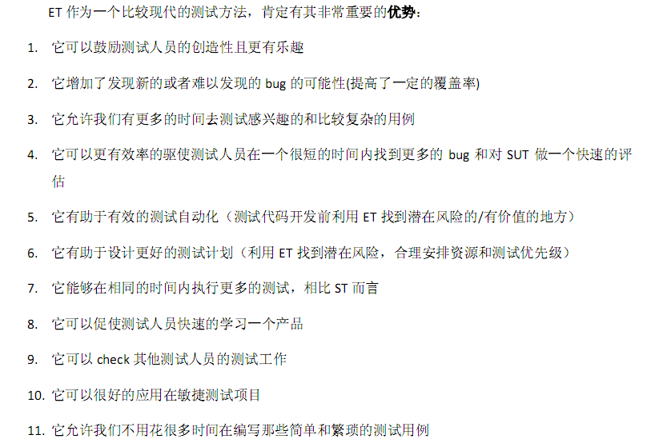
ET 优缺点

Slide 13
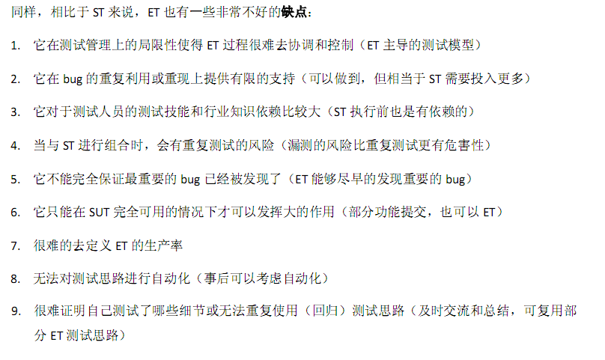
ET 优缺点

Slide 14
